Slide 1
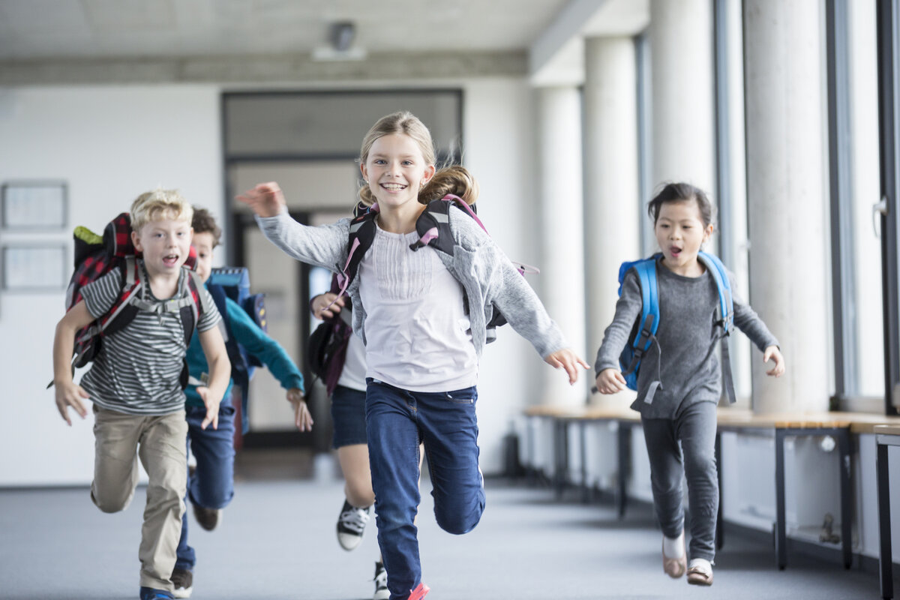
Уважаемые родители и ребята!!!
«Ромодановский дом детского творчества» предлагает провести весенние каникулы с пользой!!!
28.03.2022 – «Друзья в переплете» - игровая программа в читательском зале детской районной библиотеки.
29.03.2022 – Мастер-класс по скалолазанию, среди учащихся кружка «Горизонт» на базе Пушкинского филиала МБОУ «Атьминская СОШ».
30.03.2022 - Мастер-класс среди учащихся кружка «Робототехника», на базе МБОУ «Белозерьевская СОШ».
31.03.2022 - Соревнования среди учащихся кружка «Шашки», на базе МБОУ «Белозерьевская СОШ».
01.04.2022 – «День улыбок и веселья» - игровая программа среди учащихся кружка «Народная культура», на базе МБОУ «Ромодановская СОШ №3».

